Slide 1
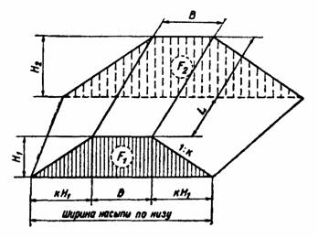
Практическая работа №4
Объемы земляных работ
Рис. 4.1. Пространственная геометрическая фигура, характеризующая часть земляного полотна дороги (в виде насыпи)

Slide 2
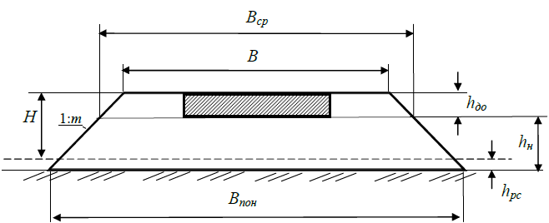

Slide 3
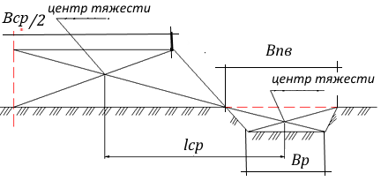

Рассчитываем размеры боковых резервов, используя для этого расчетную схему, показанную на рисунке 4.2.
Рис. 4.2 – Расчетная схема для определения размеров боковых резервов

Slide 4
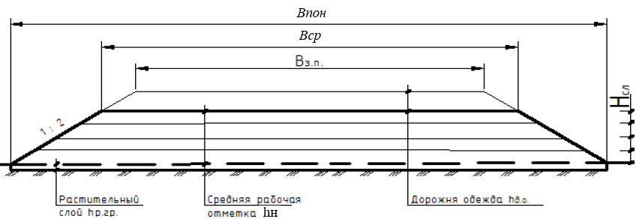
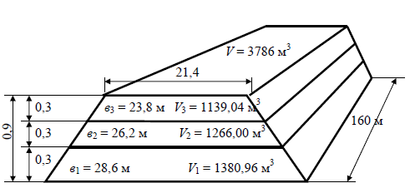

Slide 5
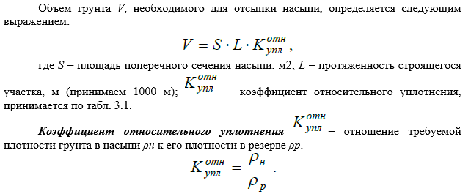

Slide 6
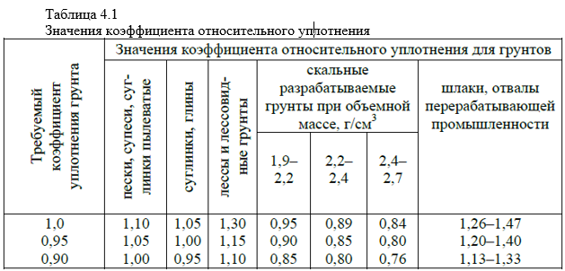


Slide 7
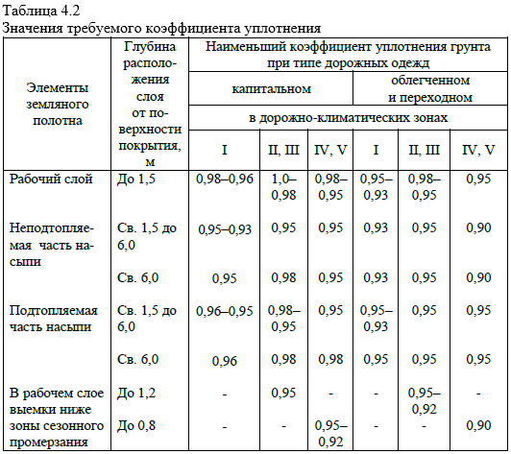

Slide 8
Примечания:
1. Большие значения коэффициента уплотнения грунта следует принимать при цементобетонных покрытиях и цементогрунтовых основаниях, а также при дорожных одеждах облегченного типа, меньшие значения – во всех остальных случаях.
2. В районах поливных земель при возможности увлажнения земляного полотна требования к плотности грунта для всех типов дорожных одежд следует принимать такими же, как указано в графах для II и III дорожно-климатических зон.
3. Для земляного полотна, сооружаемого в районах распространения островной высокотемпературной вечной мерзлоты, коэффициенты уплотнения следует принимать такими же, как для II дорожно-климатической зоны

